Slide 1








CHÀO MỪNG QUÝ THẦY CÔ
VỀ DỰ GIỜ - LỚP 3^{IA}
Môn Tiếng Việt

Slide 2









Slide 3
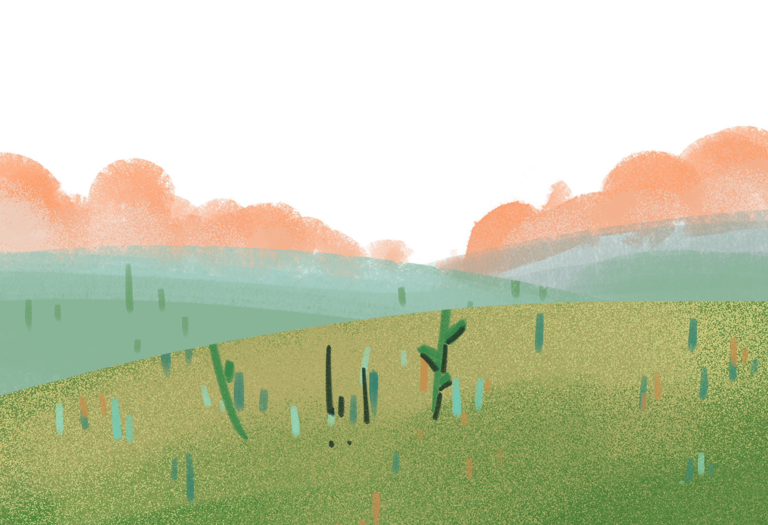
Thứ sáu ngày 18 tháng 10 năm 2024
Tiếng Việt
Bài 4: Luyện tập
Từ ngữ chỉ đặc điểm; Câu nêu đặc điểm

Slide 4

1. Xếp các từ in đậm dưới đây vào nhóm thích hợp
a. Ở bờ ao nhà tôi có một bụi kim ngân. Cứ vào dịp tháng Năm, từ các kẽ lá nảy ra từng chùm hoa hai bông, một bông màu vàng, một bông màu trắng, nhỏ xíu, thơm ngát.
(Theo Trần Hoài Dương)
b. Nai con có bộ lông màu nâu nhạt, mịn màng, bốn cẳng cao nghều như là đi trên những đôi cà kheo. Cái đầu dài và nhỏ, hai tai vểnh lên.
(Nguyệt Ánh)
Từ ngữ chỉ màu sắc
Từ ngữ chỉ hình dáng, kích thước
Từ ngữ chỉ hương vị

Slide 5
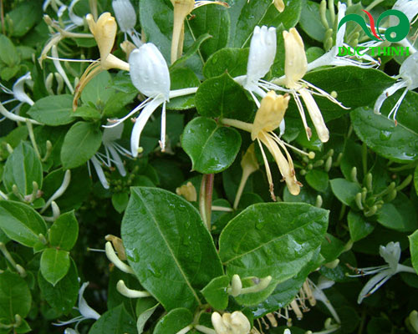
1. Xếp các từ in đậm dưới đây vào nhóm thích hợp
a. Ở bờ ao nhà tôi có một bụi kim ngân. Cứ vào dịp tháng Năm, từ các kẽ lá nảy ra từng chùm hoa hai bông, một bông màu vàng, một bông màu trắng, nhỏ xíu, thơm ngát.
(Theo Trần Hoài Dương)

Slide 6
Từ ngữ chỉ màu sắc
Từ ngữ chỉ hình dáng, kích thước
Từ ngữ chỉ hương vị
vàng, trắng
nhỏ xíu
thơm ngát
. . . . . . . . . . . . . . . . . . . . . .
. . . . . . . . . . . . . . . . . . . . . .
. . . . . . . . . . . . . . . . . . . . . .

Slide 7
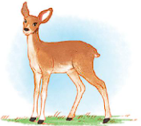
1. Xếp các từ in đậm dưới đây vào nhóm thích hợp
b. Nai con có bộ lông màu nâu nhạt, mịn màng, bốn cẳng cao nghều như là đi trên những đôi cà kheo. Cái đầu dài và nhỏ, hai tai vểnh lên.
(Nguyệt Ánh)

Slide 8
Từ ngữ chỉ đặc điểm
Từ ngữ chỉ màu sắc
Từ ngữ chỉ
hình dáng, kích thước
Từ ngữ chỉ hương vị
vàng, trắng
. . . . . . . . . . . . . . . . . . . . . .
nhỏ xíu
thơm ngát
. . . . . . . . . . . . . . . . . . . . . .
. . . . . . . . . . . . . . . . . . . . . .
nâu nhạt
cao nghều
. . . . . . . . . . . . . . . . . . . . . .
. . . . . . . . . . . . . . . . . . . . .
. . . . . . . . . . . . . . . . . . . . . .
. . . . . . . . . . . . . . . . . . . . . .
dài, nhỏ
. . . . . . . . . . . . . . . . . . . . . .
. . . . . . . . . . . . . . . . . . . . . .
. . . . . . . . . . . . . . . . . . . . . .
. . . . . . . . . . . . . . . . . . . . . .
. . . . . . . . . . . . . . . . . . . . . .
. . . . . . . . . . . . . . . . . . . . . .

Slide 9
2. Tìm thêm từ ngữ chỉ đặc điểm vào 3 nhóm.

Slide 10
3. Đặt câu với 2-3 từ ngữ tìm được

Slide 11
Từ ngữ chỉ đặc điểm
Từ ngữ chỉ màu sắc
Từ ngữ chỉ
hình dáng, kích thước
Từ ngữ chỉ hương vị

Slide 12


Slide 13

Chúc các Thầy Cô giáo mạnh khỏe hạnh phúc, các con luôn chăm ngoan và học giỏi !

